Slide 1
Bài 1
Các số 6, 7, 8, 9, 10
TIẾT 2

Slide 3
1
Số
?
3
6
10
7
4
8

Slide 4
2
Số
?
8
10
5
7
6
4
2
9

Slide 5
3
Có bao nhiêu con vật có 6 chân?
2
3
4
5
1
6
6
8
8
6
Có 3 con vật có 6 chân

Slide 6
4
Số
?
8
1
7
9
0

Slide 7
Trò chơi

Slide 8
Gấu Pooh tìm mật ong
6
9
10
7
8

Slide 9
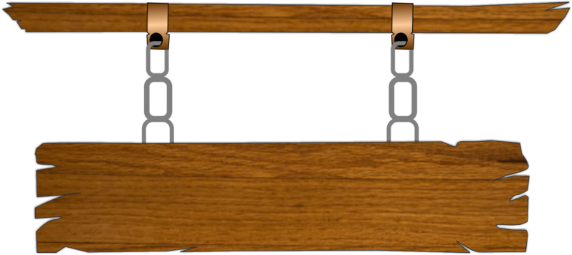
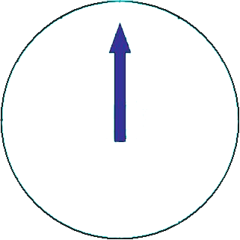
Câu 6:Trong các số từ 0 đến 9,
số lớn nhất là:
A
9
60
0
B
8
C
1
D
0

Slide 10
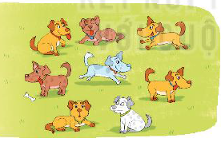
Câu 7: Có mấy con chó trong
hình bên ?
60
A
0
7
B
8
C
9
D
10

Slide 11
Câu 8: Đàn gà có 1 gà mẹ và 9 gà con.
Vậy đàn gà có tất cả:
A
7 con
B
8 con
C
9 con
D
10 con
60
0

Slide 12
Câu 9: Số ở giữa số 7 và số 9 là số nào?
A
6
60
0
B
7
C
8
D
9

Slide 13
Câu 10:
Số 10 được viết bởi mấy chữ số?
A
1
60
0
B
2
C
3
D
0

Slide 14
CHÚC CÁC CON
CHĂM NGOAN, HỌC GIỎI!

